Slide 1
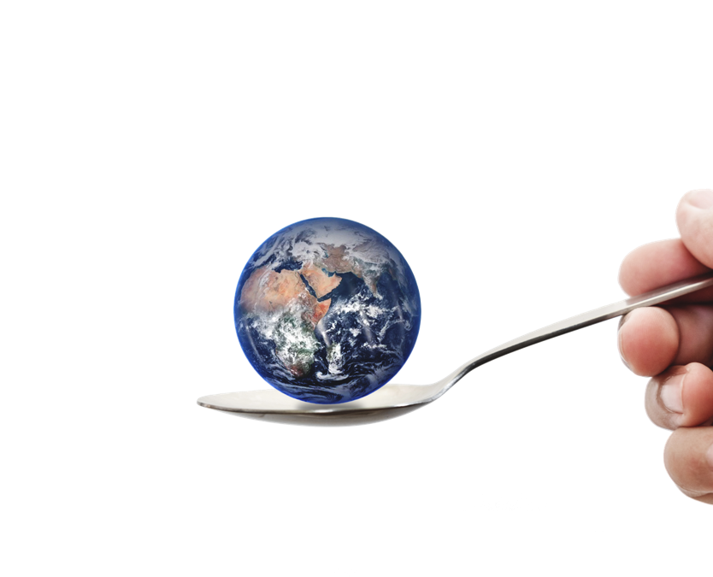
Módulo 6
Impacto Transformador de la Tecnología Alimentaria y el Abastecimiento

Slide 2
01
La Ciencia de la Comida
Módulo 6
02
Tecnología en la Producción
En nuestro último módulo de SOSTENIMIENTO, aprenderá cómo la tecnología está cambiando los alimentos que comemos y cómo las empresas de servicios alimentarios pueden tomar mejores decisiones de abastecimiento para la salud de sus clientes, y la salud del planeta.
03
Tecnología en el Procesamiento
04
Compromiso con los Proveedores
BIEN HECHO - HAS COMPLETADO EL PROGRAMA DE SOSTENIMIENTO!

Slide 3
Uniendo todo esto...
En los Módulos 1 y 2, aprendió sobre las tendencias alimentarias que surgen en respuesta a Covid-19, el cambio climático y cómo las empresas de servicios alimentarios pueden tratar de reducir su impacto. En el Módulo 4, "Maximización de las Cadenas de Suministro de Alimentos Locales y Cortas", aprendió cómo se están acortando las cadenas de suministro para mejorar la frescura y la huella de carbono de los alimentos que se sirven.
En el Módulo 5 Tecnología para el Servicio Alimentario y el Futuro, aprendió cómo se puede utilizar la tecnología para mejorar las operaciones del servicio alimentario. Sin embargo, no siempre es posible consumir alimentos locales y de temporada, por lo que en este último módulo nos centramos en cómo la tecnología y las tendencias futuras están cambiando los alimentos que se crean y venden.

Slide 4
¡Los sistemas alimentarios mundiales nos afectan a todos!
Como intermediarios entre los consumidores y el sistema alimentario, las empresas de servicios alimentarios tienen un importante papel que desempeñar en el compromiso con el sistema alimentario mundial.
Para las empresas de servicios alimentarios, abordar los residuos de alimentos y de envases es la acción más impactante que pueden realizar para reducir su huella en el planeta.
Pero, como saben, el sistema alimentario global es una compleja interacción entre diversas relaciones, prácticas y decisiones, que abarca la forma en que cultivamos, procesamos, almacenamos, distribuimos, transportamos, comerciamos, consumimos, desperdiciamos y eliminamos los alimentos.
El Pasado y el Futuro…
Aunque la restauración es una actividad intrínsecamente local, las decisiones de aprovisionamiento tomadas a nivel local tienen un efecto de bola de nieve en la producción de otras partes del mundo: el café es un buen ejemplo. Aunque las empresas de servicios alimentarios no participan en su mayor parte en la producción de ingredientes, las decisiones tomadas en el abastecimiento y la selección de ingredientes impulsan estos sistemas globales.
Los sistemas alimentarios y las redes comerciales se han ido desarrollando desde que el ser humano comenzó a asentarse y comerciar en entornos urbanos, y desde entonces el sistema alimentario se ha ido globalizando cada vez más.

Slide 5
El pasado y el Futuro...
Aunque la restauración es una actividad intrínsecamente local, las decisiones de aprovisionamiento tomadas a nivel local tienen un efecto de bola de nieve en la producción de otras partes del mundo: el café es un buen ejemplo. Aunque las empresas de servicios alimentarios no participan en su mayor parte en la producción de ingredientes, las decisiones tomadas en el abastecimiento y la selección de ingredientes impulsan estos sistemas globales.
Los sistemas alimentarios y las redes comerciales se han ido desarrollando desde que el ser humano comenzó a asentarse y comerciar en entornos urbanos, y desde entonces el sistema alimentario se ha ido globalizando cada vez más.

Slide 6
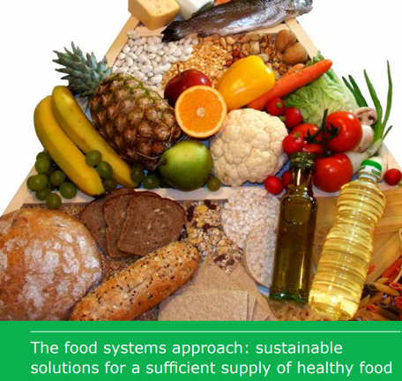
Enfoque de Pensamiento Sistémico
Para crear una industria de servicios alimentarios sostenible en Europa, es importante que un enfoque de pensamiento sistémico para comprender la producción y el consumo de alimentos.
Para profundizar en este tema LEER 180630_foodsystems-approach.pdf (knowledge4food.net)

Slide 7
Enfoque de Pensamiento Sistémico
Para crear una industria alimentaria sostenible en Europa, es importante que se adopte un enfoque sistémico para comprender la producción y el consumo de alimentos.
Intercambio?
El desarrollo de la tecnología alimentaria y del sistema alimentario mundial es lo que nos ha permitido acceder a alimentos ricos en nutrientes durante todo el año.
Como el consumidor educado espera ahora productos éticos y alimentos frescos con altos niveles de nutrientes durante todo el año, el sistema alimentario mundial se enfrenta a un compromiso entre un suministro de alimentos de alta calidad y el impacto medioambiental que nuestras elecciones alimentarias tienen en el medio ambiente.

Slide 8
MODULE 6
1.La ciencia de los alimentos

Slide 9
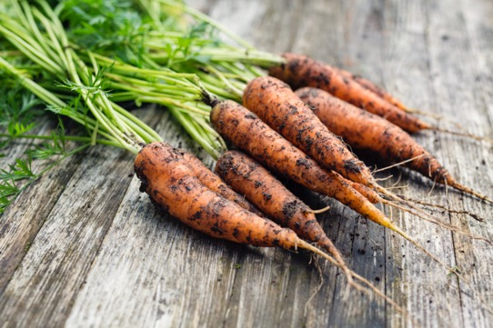
1.La Ciencia de la Comida
Empecemos por la Ciencia de los Alimentos.
¿Sabía que los orígenes de la ciencia y la tecnología de los alimentos comenzaron hace unos 2 millones de años con el desarrollo de la cocina? Desde entonces, junto con el desarrollo de las prácticas agrícolas modernas, hemos visto la transición de la ciencia de los alimentos a nuestra comprensión moderna de la utilización del conocimiento y la tecnología de los alimentos para:
Preservar
Mejorar la Palatabilidad
Proporcionar los Nutrientes Adecuados
Aumentar los beneficios
La ciencia de los alimentos consiste en realidad en el uso de una serie de disciplinas científicas para mejorar la eficiencia del sistema alimentario.

Slide 10
Diciplina Científica | Alimentos
Biología Celular | Conocimiento de la fisiología de las plantas después de la cosecha, la calidad de los alimentos, el control de las enfermedades de las plantas y la fisiología microbiana; seguridad alimentaria.
Biotecnología | Creación de cultivos con mejor contenido vitamínico; enzimas para la fabricación de queso, pan y zumo de frutas
Química | Imprescindible para poner en práctica muchas de las aplicaciones tecnológicas enumeradas; prolongación de la vida útil; análisis de alimentos
Informática | Análisis de datos, control de procesos
Genómica | Comprensión de las características de las plantas y los animales; mejora del control de los atributos deseables; detección e identificación rápida de
Ciencia de los Materiales | Envasado eficaz; comprensión de cómo las propiedades materiales de los alimentos contribuyen a la textura y el sabor
Microbiología | Comprensión de las funciones de las bacterias (beneficiosas, de deterioro y causantes de enfermedades), los parásitos, los hongos y los virus, y mejoras en su detección
Nutrición | Alimentos enriquecidos con vitaminas y minerales, así como el desarrollo de dietas que se adapten a las necesidades individuales
Ciencia sensorial | Comprensión de los quimiosentidos (sabor y olor) para satisfacer las diferentes necesidades y preferencias de sabor
Toxicología | Evaluación de la seguridad de los componentes químicos y microbiológicos de los alimentos, los aditivos alimentarios
Física/Ingeniería | Procesos de fabricación de alimentos eficientes que mejoren los atributos de los alimentos y garanticen su seguridad; control de la contaminación; protección del medio ambiente, esfuerzos de reducción de residuos.
Source

Slide 11
El Papel de la Tecnología Alimentaria en el Siglo XXI
La mayor eficiencia del sistema alimentario desde la revolución industrial ha permitido el crecimiento exponencial de la población mundial.
El informe de(IPCC) en 2021 Intergovernmental Panel on Climate Change's ha puesto de manifiesto la gravedad de nuestra situación climática y nos ha recordado el trabajo que hay que hacer para transformar nuestro enfoque del uso de la tierra, ya que el 37% del total de los gases de efecto invernadero corresponde al sistema alimentario.

Slide 12
El papel de la Tecnología Alimentaria en el Siglo XXI
En los últimos años, la presión por conseguir soluciones más sostenibles para alimentar a la creciente población ha orientado gran parte de la tecnología y la ciencia de la alimentación y la agricultura hacia la creación de sistemas alimentarios más eficientes que sean más respetuosos con la tierra y produzcan comidas más nutritivas.
Como PYME de Servicios Alimentarios, es importante conocer los principales problemas de la producción primaria, así como los últimos avances tecnológicos, para poder tomar las mejores decisiones de abastecimiento.

Slide 13
EL DESTINO DE LOS ALIMENTOS
WATCH
La autora Amanda Little habla de su nuevo libro, EL DESTINO DE LOS ALIMENTOS, del estado del suministro mundial de alimentos y de los esfuerzos que se están realizando para abordar los cambios en los sistemas alimentarios modernos
https://www.youtube.com/watch?v=znfLNEWPTIQ

Slide 14
MODULE 6
2. Tecnología en la producción

Slide 15
2. Tecnología en la Producción
Producción Primaria
En esta sección, le ayudamos a comprender el papel que desempeña la tecnología en la producción primaria de alimentos. Aunque las PYMES de servicios alimentarios en Europa no suelen participar directamente en la producción de alimentos, desempeñan un papel importante dentro del sistema global.
Como se ha comentado en el módulo 4, acortar su cadena de suministro y reducir las ineficiencias de los sistemas alimentarios locales es uno de los pasos más influyentes que puede dar una empresa alimentaria para mejorar su impacto y garantizar opciones saludables para sus clientes.
A pesar de este impulso al desarrollo de los sistemas alimentarios locales, esto no siempre es posible, debido a las limitaciones tanto medioambientales como de precio.
"Tanto si se mira desde el punto de vista de la salud humana como del medio ambiente o del clima, nuestro sistema alimentario es actualmente insostenible y, dados los retos que se derivarán del aumento de la población mundial, es algo realmente [serio]"
– Tim Benton Universidad de Leeds

Slide 16
Ya sea desde el punto de vista de la salud humana, del medio ambiente o del clima, nuestro sistema alimentario es actualmente insostenible y, teniendo en cuenta los retos que planteará el aumento de la población mundial, es algo realmente [serio].
– Tim Benton, Universidad de Leeds

Slide 17
¿Cuál es el problema?
El sistema alimentario está roto, ya que el informe del IPCC de 2021 sugiere que hasta el 37% de las emisiones de gases de efecto invernadero provienen del sistema alimentario mundial. Al mismo tiempo, entre 720 y 811 millones de personas pasarán hambre en 2020, mientras que 1.900 millones de personas se consideran obesas en todo el mundo.
Algunos de los principales problemas a los que se enfrenta la agricultura van desde un sistema desigual hasta la degradación del suelo y el uso de pesticidas.

Slide 18
Externalidades del Sistema Alimentario
Las externalidades son un término clave en la sostenibilidad que se refiere a los costes ajenos al precio.
El sistema alimentario se rige por la necesidad de alimentos baratos que impulsa la producción en masa.
Esta producción tiene muchos efectos negativos en el medio ambiente, desde las emisiones de gases de efecto invernadero hasta la degradación del suelo y la pérdida de biodiversidad.
Estos factores contribuyen a aumentar los riesgos futuros de la producción de alimentos, por lo que la agricultura debe tener más en cuenta estos aspectos.

Slide 19
Uso de Pesticidas
Los pesticidas, herbicidas y fungicidas se utilizan en la agricultura a gran escala para proteger los cultivos y mejorar la eficiencia.
A pesar de que los plaguicidas se esparcen en la tierra, a menudo llegan a los cursos de agua, extendiendo el daño a ecosistemas enteros.
Los plaguicidas también se han relacionado con problemas de salud humana, desde el cáncer hasta la enfermedad de Alzheimer.
La UE ha reconocido el impacto perjudicial de los plaguicidas sintéticos y ha fijado el objetivo de reducir su uso en un 50% para 2030.

Slide 20
Uso de Fertilizantes
Los agricultores y pequeños productores utilizan a diario los fertilizantes para ayudar a los cultivos a crecer, reponiendo en el suelo los minerales que se han agotado.
Los nitratos y los fosfatos son importantes para el crecimiento de las plantas, pero los problemas surgen cuando se filtran a los cursos de agua
El nitrógeno estimula la proliferación de algas en las masas de agua, perturbando el ecosistema natural.

Slide 21
Cadena de Suministro Desigual
El sistema alimentario no funciona de forma aislada, sino que está influido por contextos sociales, políticos, económicos y medioambientales.
Gran parte de los alimentos que se consumen en Occidente se producen en el Sur global, donde los países dependen en exceso de las exportaciones de alimentos y no tienen poder en la cadena de suministro.
El impacto medioambiental de la producción de estos alimentos afecta a estos países, pero la mayoría de los beneficios del sistema alimentario van a parar a los países consumidores finales.

Slide 22
¿Sabías que se necesitan hasta 140 litros de agua para producir un chupito de café expreso?
VER
El agua virtual es un concepto importante a la hora de entender las implicaciones globales de nuestras elecciones alimentarias.
EJERCICIO
Investiga cuánta agua se utiliza para producir ciertos productos que ofreces.
Virtual Water - YouTube
Notes:
https://www.youtube.com/watch?v=0HZeagYKFaE

Slide 23
Degradación del Suelo
Las prácticas agrícolas intensivas también contribuyen de forma significativa a los 39 millones de hectáreas de suelo que se degradan cada año en el mundo (una superficie del tamaño de Zimbabue), y suponen una demanda de aproximadamente el 70% del agua dulce mundial.
El carbono se almacena en nuestro suelo a través de un hongo llamado micelio. Esto lo mantiene fuera de la atmósfera y genera un mayor rendimiento de los cultivos.
Los procesos agrícolas intrusivos, como la labranza, el arado y el pastoreo excesivo, alteran las capas del suelo y provocan su degradación.

Slide 24
Agricultura Regenerativa
En los últimos años se ha prestado mayor atención a la agricultura regenerativa.
Al imitar a la naturaleza, la agricultura regenerativa rejuvenece la tierra y mejora masivamente la capacidad del suelo para capturar y almacenar carbono.
Mientras que la agricultura regenerativa se ha hecho popular en la agricultura a pequeña escala, la cantidad de mano de obra necesaria para implementar un enfoque regenerativo ha actuado como una barrera de entrada para las explotaciones más grandes.
Las nuevas tecnologías ofrecen la oportunidad de sustituir la agricultura intrusiva por la tecnología inteligente.

Slide 25
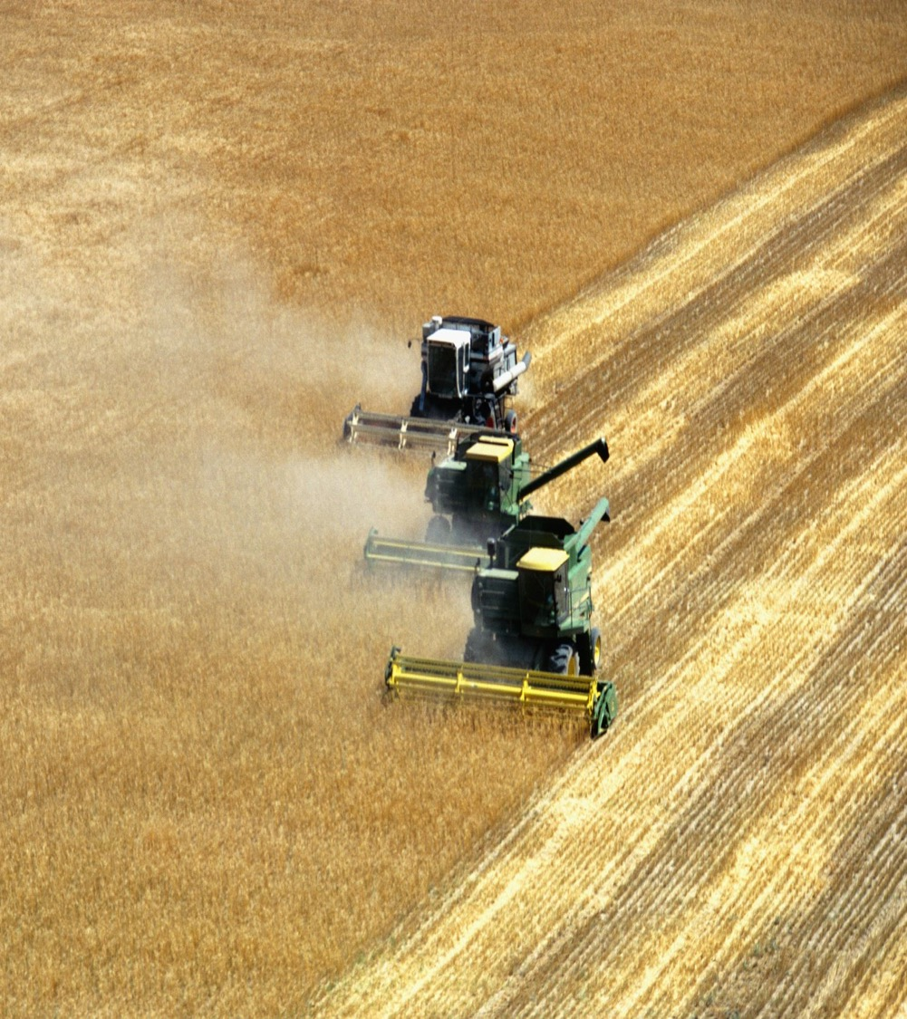
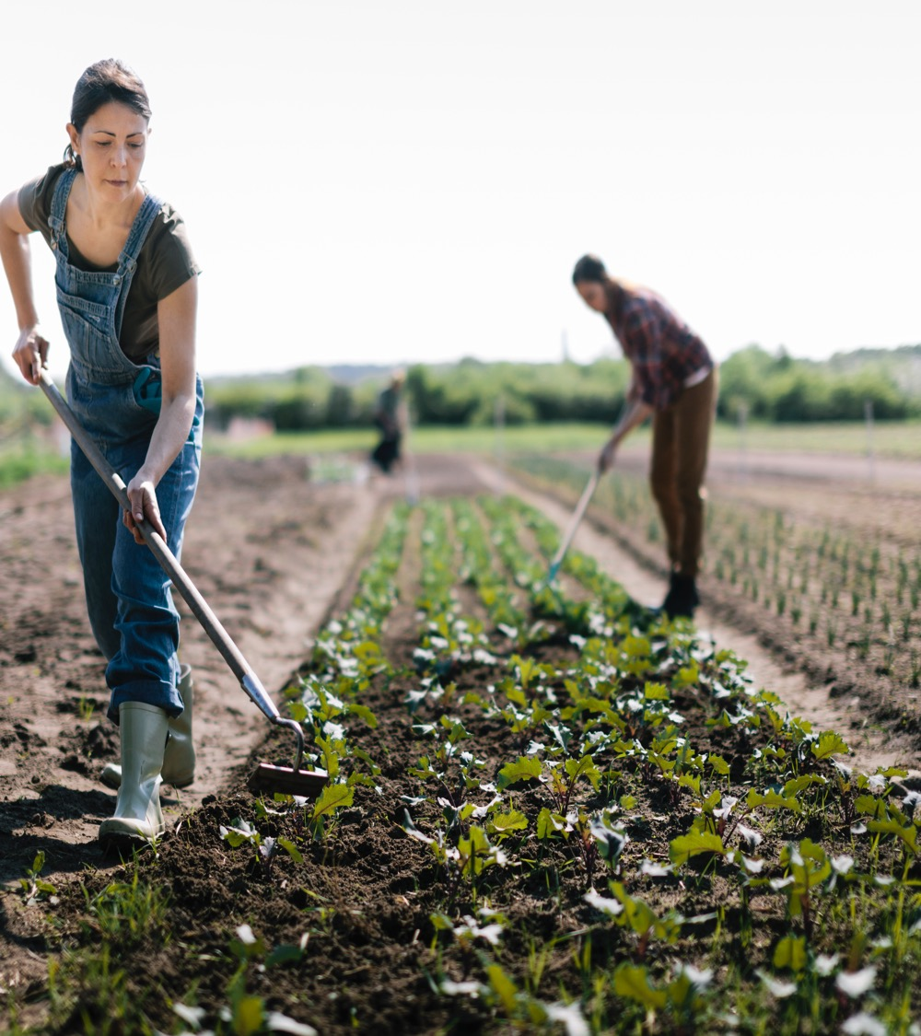
AGRICULTURA INTENSIVA
AGRICULTURA REGENERATIVA
1. Competir con la naturaleza
2. Degradación del suelo
3. Monocultivo
4. Reduccionista
1. Asociarse con la naturaleza
2. Proteger el suelo
3. Diversidad
4. Holístico
Recurso

Slide 26
Ciencias del suelo y de las plantas
Probablemente, el desarrollo tecnológico más impactante en la ciencia de la producción de alimentos ha sido la mejora de nuestra comprensión del suelo y las plantas. Un documental de Netflix, Kiss the Ground, sugiere que la agricultura regenerativa resolverá la crisis climática.

Slide 27
Estudio de caso Farmeye - Irlanda
La empresa tecnológica irlandesa es una de las que está revolucionando la producción agrícola a través de la tecnología.
Farmeye | Soil health for a sustainable future | Soil to Supermarket

Slide 28
Agricultura de Precisión
A lo largo del siglo XXI, la agricultura progresó hacia una agricultura a gran escala y muy intrusiva que mejoró la eficiencia.
Ahora estamos viendo un cambio hacia una agricultura más precisa, ya que las explotaciones modernas ya no necesitan aplicar agua, fertilizantes y pesticidas de manera uniforme en todo el campo.
En su lugar, pueden utilizar las cantidades mínimas necesarias y dirigirse a zonas muy específicas, o incluso tratar plantas individuales de forma diferente..

Slide 29
Agricultura de Precisión
A pesar de su elevado coste de entrada, esta agricultura de precisión presenta varias ventajas.
Mayor productividad de los cultivos
Menor uso de agua, fertilizantes y pesticidas, lo que a su vez mantiene bajos los precios de los alimentos
Menor impacto en los ecosistemas naturales
Aumento de la seguridad de los trabajadores
Los Países Bajos son uno de los países que lideran la agricultura de alta tecnología.

Slide 30
Granjas del Futuro
VER
Un estudio de caso sobre la tecnología en la agricultura de los Países Bajos y cómo han crecido hasta convertirse en el segundo mayor exportador de alimentos del mundo
The Futuristic Farms That Will Feed the World | Freethink | Future of Food - YouTube

Slide 31
Innovación en el sector agroalimentario
VER
El FOOD-ture...
El informe From Farm to Fork (De la granja a la mesa) de Enterprise Ireland examina el futuro del sector agroindustrial desde el punto de vista de la innovación, la competitividad y el éxito para conseguir negocios en mercados nuevos y emergentes..
How Ireland's agri-food sector is innovating for tomorrow - YouTube

Slide 32
¿Qué pueden hacer las empresas de servicios alimentarios para contribuir a la agricultura sostenible?
La producción sostenible de alimentos es "un método de producción que utiliza procesos y sistemas que no son contaminantes, conservan la energía no renovable y los recursos naturales, son económicamente eficientes, son seguros para los trabajadores, las comunidades y los consumidores, y no comprometen las necesidades de las generaciones futuras". (The Government office for Science, London - The future of Food and Farming - final report (publishing.service.gov.uk)).
Es importante que las empresas del sector alimentario se comprometan con los proveedores y se mantengan al día de las tendencias alimentarias.
¿Cuánto sabe sobre la sostenibilidad de sus productos?
Una buena manera de empezar es comprobar el país de origen y explorar los problemas medioambientales a los que se enfrentan.
Reflection:

Slide 33
Ejercicio de aprendizaje...
¿Quiere profundizar?
LEER
Feeding Cattle a Bit of Seaweed Reduces Their Greenhouse Gas Emissions 82% (scitechdaily.com)
Vertical farming sector struggles with costs - Future Farming - el problema de la agricultura vertical

Slide 34
Innovación en el sector agroalimentario
VER
El FOOD-ture...
El informe From Farm to Fork (De la granja a la mesa) de Enterprise Ireland examina el futuro del sector agroindustrial desde el punto de vista de la innovación, la competitividad y el éxito para conseguir negocios en mercados nuevos y emergentes..
How Ireland's agri-food sector is innovating for tomorrow - YouTube

Slide 35
MÓDULO 6
3. Ciencia y Procesamiento de Alimentos

Slide 36
3. Ciencia y Procesamiento de Alimentos
Introducción
Aunque la ciencia y la tecnología de los alimentos están teniendo un efecto transformador en el sector agrícola, no debemos pasar por alto el procesamiento de nuestros alimentos.
En módulos anteriores hemos hablado de la creciente demanda de productos de origen natural, ya que los alimentos menos procesados tienen un mayor valor nutricional y son mejores para el planeta.
El procesado de alimentos es el tratamiento de las sustancias alimenticias modificando sus propiedades para conservarlas, mejorar su calidad o hacerlas funcionalmente más útiles.

Slide 37
Ciencia y Procesamiento de Alimentos
Los procesadores de alimentos toman materias primas animales, vegetales o marinas y las transforman en productos comestibles mediante la aplicación de mano de obra, maquinaria, energía y conocimientos científicos.
Se utilizan procesos químicos, biológicos y mecánicos para convertir materiales alimentarios relativamente voluminosos, perecederos y normalmente no comestibles en alimentos y bebidas estables, cómodos y apetecibles.
Como ya se ha dicho, se ha impulsado el uso de "alimentos ecológicos", pero hay muchas posibilidades de aprovechar los beneficios para la salud que puede aportar el procesamiento de los alimentos.
Muchos en el sector de la alimentación están desarrollando productos alimentarios de valor añadido que están resolviendo algunos problemas clave. Veamos algunos ejemplos...

Slide 38
Conserva
La demanda de productos frescos y de temporada, aunque es mejor para la salud, impulsa un sistema alimentario mundial que actualmente es insostenible.
Los alimentos procesados son constantemente criticados por su escaso valor nutricional, sin embargo, es importante recordar el papel que la tecnología alimentaria desempeñó en el desarrollo del ser humano.

Slide 39
Conserva
La conservación de los alimentos era esencial para la supervivencia de los humanos durante el invierno. Debido a los problemas del sistema alimentario mundial, tal vez incorporar más alimentos en conserva a nuestra dieta podría ser una solución
A pesar de que los conservantes artificiales tienen connotaciones negativas, ha aumentado el número de restaurantes y PYMES de servicios alimentarios que experimentan con más alimentos conservados utilizando métodos naturales de conservación.
Métodos comunes de conservación:
Enlatado
Encurtido
Secado
Liofilización
Fermentación
Curado
Congelación
Algunos alimentos en conserva han tenido éxito al ser posicionados como alimentos saludables, como los alimentos fermentados como el Kimchi.

Slide 40
Conservas
Métodos comunes de conservación:
Enlatado
Encurtido
Secado
Liofilización
Fermentación
Curado
Congelación
Algunos alimentos en conserva han tenido éxito al posicionarse como alimentos saludables, como los alimentos fermentados como el Kimchi.

Slide 41
Sustitutos de la Carne
Los científicos de la alimentación también han mirado hacia la solución del problema de la sostenibilidad del consumo de carne.
Probablemente todos hemos observado algo interesante en los restaurantes y en los canales de noticias en relación con las hamburguesas y, en general, con las proteínas.
Las hamburguesas de aspecto y sabor similares a las de la carne de vacuno, pero hechas con plantas, están apareciendo en los menús de todo el país, y la carne cultivada en laboratorio (que actualmente no se puede comprar) se describe como la posible próxima frontera de la alimentación ética.

Slide 42
Dietas Respetuosas con el Clima
Cambiar las dietas centradas en la carne por alimentos que consumen menos recursos, como las verduras, las frutas y las legumbres, ayudará a cumplir los objetivos climáticos mundiales.
Disfrutar de más alimentos de origen vegetal es una forma importante de reducir la presión sobre el clima. Pero cambiar el comportamiento de la gente requiere algo más que información. También requiere más opciones disponibles que los consumidores quieran elegir. Aquí es donde usted, como proveedor de servicios alimentarios, entra en juego.

Slide 43
SUSTITUTOS DE LA CARNE A BASE DE PLANTAS
En los últimos años, las empresas de servicios alimentarios se han centrado en replicar el sabor y la textura de la carne de vacuno, el pollo y otros productos de origen animal (más recientemente el marisco).
Lo hacen utilizando plantas como la soja y los guisantes como ingredientes de base, en lugar de carne animal.
La intención es frenar el impacto medioambiental de las emisiones, el agua y el uso de la tierra, entre otras preocupaciones medioambientales.

Slide 44
SUSTITUTOS DE LA CARNE
Otras razones de la explosión de las proteínas de origen vegetal
Innovación: Los recientes avances en materia de proteínas alternativas permiten introducir futuras mejoras en los perfiles nutricionales, como la reducción del sodio y las grasas saturadas,
La diversidad en la proteína de base vegetal de los ingredientes de base, de tal manera que esta industria en desarrollo se puede construir sobre los cultivos disponibles localmente o aquellos en abundancia no planificada.
Las razones de salud son otro factor importante por el que el crecimiento de la industria alimentaria basada en plantas es evidente
La distribución: Las empresas emergentes se están asociando con restaurantes de comida rápida, grandes marcas y proveedores de servicios de alimentación para llevar la carne sin carne a nuevos lugares mucho más rápido de lo que podrían construir la infraestructura y los canales de distribución solos. Estas asociaciones suponen un primer paso fundamental para que los productos sean accesibles a las masas.
Mercados: La exitosa salida a bolsa de Beyond Meat ha encendido el sector de los alimentos de origen vegetal, y estos mercados han comenzado a proporcionar las infusiones de capital tan necesarias para seguir expandiéndose y los inversores están encontrando más razones para respaldar estas innovaciones, con la expectativa de que las tendencias de inversión continúen.

Slide 45
Barreras a la causa...
Estos resultados tienen importantes implicaciones para la industria de la alimentación y las bebidas, ya que nos encontramos claramente en un momento importante y crítico en lo que respecta a la nutrición sostenible. Si ayudamos a los consumidores a acceder a productos más sostenibles, podemos ayudarles a comer de forma más saludable, con menos residuos y mejorar las comunidades locales como resultado.
(Naire, 2021, Kerry)
Tres de cada cuatro consumidores relegan la responsabilidad principal de la sostenibilidad a la industria alimentaria.
La barrera más importante para adoptar la sostenibilidad sigue siendo la falta de comprensión de los consumidores sobre su impacto personal en el planeta.

Slide 46
¿Son nutricionalmente adecuados?
Un reciente informe de Safefood Ireland Vegetarian meat substitutes: Productos disponibles en los supermercados de la isla de Irlanda y comportamientos y percepciones de los consumidores) examinó el contenido nutricional de 354 de estos productos y descubrió que el 28% no son una fuente adecuada de proteínas, lo que significa que no deberían considerarse en absoluto sustitutos de la carne.

Slide 47
Desde el punto de vista de la nutrición...
Un alimento debe cumplir ciertos criterios para ser reconocido como un proveedor significativo de proteínas en la dieta.
Si el porcentaje de energía que proviene de las proteínas oscila entre el 12% y el 19%, se considera "fuente de proteínas".
Si ese porcentaje es del 20% o más, se considera "rico en proteínas".
Si los alimentos no alcanzan ninguno de estos umbrales, no son proveedores significativos de proteínas.

Slide 48
Por qué son importantes las proteínas:
Las proteínas son un nutriente vital. "Es esencial para muchas funciones corporales", dice la dietista irlandesa Paula Mee. "Ayuda a producir hormonas que envían mensajes a distintas partes del cuerpo, enzimas para la digestión y anticuerpos para el sistema inmunitario. Es un componente estructural de las células y lo necesitamos para construir y reparar los músculos".
La cantidad que necesitamos depende de nuestra edad, composición corporal y niveles de ejercicio. "La pauta es de 0,83 gramos por kilo de peso corporal al día, es decir, entre 50 y 60 gramos para una persona media", dice Mee. "Los niños y los adolescentes necesitan más, ya que están formando músculos, y las personas mayores también, ya que quieren mantener la masa muscular”.

Slide 49
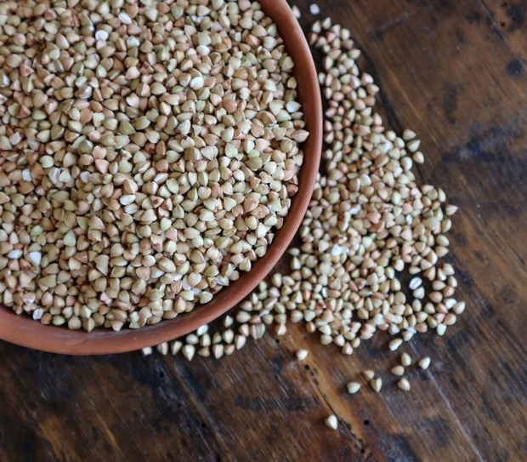
La diferencia entre la carne y las proteínas vegetales:
Las proteínas se encuentran en la carne, el pescado, los productos lácteos, los frutos secos y las semillas, las legumbres como las lentejas y las alubias, y los cereales integrales como la avena, el trigo y la quinoa. "Según la pirámide alimenticia, necesitamos dos raciones de estos alimentos al día para satisfacer nuestras necesidades de proteínas", dice Mee.
Una dieta basada en plantas hace que esto sea un poco más complicado. "Las proteínas animales contienen los nueve aminoácidos esenciales, pero sólo algunas proteínas vegetales, como el tofu, los contienen", dice Mee. "Esto significa que hay que mezclar y combinar las fuentes vegetales para obtener todos los aminoácidos esenciales. Pero esto no es un problema para los veganos que planifican cuidadosamente sus comidas”.

Slide 50
CASE STUDY – BE INSPIRED
Restaurante español que sirve sustitutos de la carne de forma sostenible:
Los platos vegetarianos y veganos del restaurante son artículos bien equilibrados que aportan auténticos beneficios para la salud. Todos los productos son de temporada e incluyen frutas, verduras, semillas, legumbres, algunos lácteos y cereales integrales.
La sostenibilidad es la base de Km.0, ya que todos los productos se obtienen y producen localmente. Esto también se conoce ahora como "productos de kilómetro cero" o "comida lenta", que equivale al uso de productos locales tradicionales de temporada y, por tanto, a la reducción de la longitud de la cadena de suministro y del carbono asociado a los productos.
LEER MÁS https://www.foodinnovation.how/wp-content/uploads/2021/08/92-KM0.pdf

Slide 51
Como operadores de servicios alimentarios
Factores a tener en cuenta:
El mensaje es alto y claro. Debemos comer menos carne para salvar el planeta y proteger nuestra salud. ¿Existen sustitutos de la carne de origen vegetal que aporten suficientes proteínas para mantenernos?
Como operadores de servicios alimentarios:
¿Proporciona comidas nutritivas y equilibradas?
Algunos productos sustitutivos de la carne son alimentos muy procesados... ¿puedes hacer los tuyos propios para evitarlo?
Reflexión:

Slide 52
Proteínas Animales Alternativas
Aunque se ha investigado mucho sobre los sustitutos de la carne basados en plantas, otros están estudiando la viabilidad de consumir proteínas animales alternativas, como los insectos.
Los insectos comestibles emiten menos gases, contienen proteínas, vitaminas y aminoácidos de alta calidad y tienen un alto índice de conversión alimentaria, ya que necesitan una cuarta parte de la ingesta de alimentos de las ovejas, y la mitad de los cerdos y los pollos, para producir la misma cantidad de proteínas. Emiten menos gases de efecto invernadero y amoníaco que las vacas y pueden cultivarse con residuos orgánicos (fuente)

Slide 53
CASE STUDY – BE INSPIRED
Inoveat
El restaurante francés Inoveat | es uno de los primeros en probar a servir insectos en Europa, después de que la Unión Europea aprobara recientemente el uso de algunos tipos de insectos como producto alimenticio aceptable.
Dirigido por el chef Laurent Veyet, uno de sus platos es una ensalada con gambas y gusanos de la harina amarillos.
Será interesante ver qué éxito tiene, pero una cosa es segura: la cobertura mediática que están teniendo Inoveat y otros restaurantes similares (Fuente).

Slide 54
Cambio de propiedades
Al igual que hace millones de años, el desarrollo de la cocina permitió a los humanos consumir de forma segura alimentos que antes no eran comestibles, los científicos de la alimentación buscan ahora procesar los atributos negativos de los alimentos.
Un grupo de científicos trabaja en el tratamiento térmico de productos de trigo para crear una harina sin gluten, mientras que los productos bajos en azúcar y grasa han aumentado su demanda en el siglo XXI (Fuente)

Slide 55
Impresión 3D
La impresión 3D es otro ejemplo de adaptación de la tecnología moderna al sistema alimentario.
Investigadores financiados por la UE han desarrollado comidas a medida para pacientes de edad avanzada con trastornos de la deglución.
Este trabajo pionero ha supuesto una importante contribución a la mejora de la nutrición para un envejecimiento saludable y demuestra el poder de las nuevas tecnologías en la elaboración de alimentos.

Slide 56
Impresión 3D
Ha habido varias aplicaciones de la impresión de alimentos en 3D, desde la NASA imprimiendo una pizza hasta la creación de alimentos blandos para aquellos que no pueden masticar alimentos duros para consumir. Abre la puerta a la innovación al poder crear muchas cosas que antes no podíamos, al tiempo que ayuda a la sostenibilidad de los alimentos. Hay muchas formas en las que la impresión 3D está sacudiendo la industria.
LEER MÁS Cómo la tecnología está transformando la industria alimentaria (forbes.com)

Slide 57
Impresión 3D
VER
El FOOD-ture…
La diseñadora de alimentos Chloe Rutzerveld explica el desarrollo de los alimentos impresos en 3D y cómo, a través de una combinación de tecnología, diseño y ciencia, se pueden conseguir alimentos impresos en 3D realmente innovadores, sanos y sostenibles que tienen la capacidad de reducir la huella ecológica de nuestros alimentos.
3D Printed Food: The Future of Healthy Eating | Chloe Rutzerveld | TEDxYYC - YouTube

Slide 58
¿Qué pueden hacer las empresas de alimentación?
En esta sección hemos explorado algunas de las oportunidades disponibles a través del procesamiento de alimentos mediante la aplicación de la ciencia y la tecnología de los alimentos para añadir valor a los recursos naturales.
¿Qué oferta fuera de temporada puedes sustituir por opciones más sostenibles?
¿Has experimentado con alguna alternativa a la carne, los lácteos o los huevos?
Reflexión:

Slide 59
MODULE 6
4. Compromiso con los Proveedores

Slide 60
4. Compromiso con los Proveedores
Introducción
La Organización Mundial de la Salud define la salud como "un estado de completo bienestar físico, mental y social, y no sólo la ausencia de afecciones y enfermedades". También es importante tener en cuenta la salud de nuestro entorno, ya que lo mantenemos a salvo y su capacidad para alimentar al mundo en el futuro.
Usted ha aprendido sobre el cambio hacia una reducción de la cantidad, hacia más productos de alta calidad y de origen ético.
Para satisfacer esta demanda cambiante, las PYMES de servicios alimentarios tienen que estudiar el aumento de la cantidad de productos frescos, de temporada, locales y ecológicos que ofrecen, al tiempo que consideran el cumplimiento de las normas medioambientales y abordan las consideraciones socioeconómicas asociadas a las decisiones de abastecimiento. Para lograrlo, las PYME deben considerar la posibilidad de aplicar una estrategia de adquisición de alimentos sostenibles.

Slide 61
Recapitulación – ¿Por qué?
Antes de hablar de cómo las empresas de servicios alimentarios pueden comprometerse mejor con su cadena de suministro, recapitulemos lo que las empresas de servicios alimentarios pueden ganar al comprometerse con la sostenibilidad.
Una de las mejores maneras en que una empresa de servicios alimentarios puede mostrar sus esfuerzos de sostenibilidad es promoviendo sus productos locales y sostenibles, a través de sus comidas que muestran variedad en el plato.
Diferenciando la oferta de productos y mejorando la reputación de la marca, las empresas pueden mejorar su facturación
Al ser consciente de sus fuentes, también puede mitigar futuros riesgos en su cadena de suministro.

Slide 62
Transparencia en los servicios de alimentación:
El interés por la trazabilidad es cada vez mayor.
La gente quiere saber de dónde vienen sus alimentos
Qué impacto ha tenido en el medio ambiente
Si cumple con las normas de bienestar animal.
Esto está impulsando una tendencia interna en las empresas de servicios alimentarios a tener más transparencia en sus propias cadenas de suministro, lo que puede elevar los estándares.

Slide 63
Fraude Alimentario
La popularidad de los productos sostenibles y la naturaleza multiactoral del sistema alimentario han dado paso a un nuevo problema de compra responsable.
El fraude alimentario se produce cuando los productores hacen afirmaciones falsas sobre sus productos para obtener una ventaja competitiva.
Cuando no se puede tratar directamente con un productor o un mayorista competente, la mejor opción para evitar un posible fraude alimentario es ceñirse a los productos con una verificación de trazabilidad bien conocida, como la ecológica o el comercio justo.
El uso de palabras de moda con poca información adicional o fuentes en línea debería ser una señal de alarma a la hora de abastecerse de productos sostenibles.

Slide 64
Alimentos Ecológicos
Los alimentos ecológicos son los producidos con métodos que cumplen las normas de la agricultura ecológica. Estas normas varían en todo el mundo en sus detalles, pero la agricultura ecológica en general se caracteriza por prácticas que se esfuerzan por reciclar los recursos, mantener altos niveles de bienestar animal, promover el equilibrio ecológico y conservar la biodiversidad.
Según la Comisión Europea, las prácticas de agricultura ecológica incluyen la rotación de cultivos, la prohibición del uso de organismos modificados genéticamente y límites muy estrictos en el uso de pesticidas y fertilizantes sintéticos, antibióticos y aditivos alimentarios. (Fuente)

Slide 65
Comercio Justo
El concepto de comercio justo es muy amplio, pues incorpora relaciones comerciales éticas y más equitativas entre productores, comerciantes y consumidores, y promueve el desarrollo sostenible. Los precios justos son sólo un aspecto de este concepto, que ayuda a algunos de los productores más desfavorecidos a beneficiarse del comercio. Los derechos de los trabajadores, la atención a la salud y la seguridad, y el desarrollo de capacidades son otras cuestiones que fomenta el movimiento.
En la UE, los consumidores estarán familiarizados con el sello de consumo "Fairtrade" en productos y alimentos. Estos productos han sido certificados por Fairtrade International por cumplir las normas sociales, medioambientales (aunque no necesariamente orgánicas) y económicas acordadas internacionalmente.

Slide 66
CASE STUDY – BE INSPIRED
Café
La atención por el abastecimiento ético comenzó con los cultivos comerciales como el café, el azúcar y el cacao. Estos cultivos de alto valor suelen ser producidos por pequeños agricultores del Sur Global con poco acceso a los recursos y al poder dentro del mercado. La producción a gran escala de estos productos provoca la volatilidad de los precios. Fairtrade se inició en respuesta a las duras luchas de los caficultores mexicanos tras el colapso de los precios mundiales del café a finales de los años 80 y ahora trabaja con 758.474 caficultores en todo el mundo garantizando unos precios mínimos.
LEER https://www.fairtrade.org.uk/farmers-and-workers/coffee/about-coffee/

Slide 67
Alimentos Sostenibles
Hace casi 30 años, la Organización de las Naciones Unidas para la Agricultura y la Alimentación (FAO) definió el desarrollo agrícola sostenible como:
“la gestión y conservación de la base de recursos naturales y la orientación del cambio tecnológico de manera que se garantice la satisfacción continua de las necesidades humanas para las generaciones presentes y futuras. Este desarrollo sostenible (en los sectores agrícola, forestal y pesquero) conserva la tierra, el agua y los recursos genéticos vegetales y animales, y es ambientalmente no degradante, técnicamente apropiado, económicamente viable y socialmente aceptable”

Slide 68
¿Has oído hablar Blockchain y los Contratos Inteligentes?
Las grandes empresas y los mayoristas están utilizando ahora la tecnología para automatizar y descentralizar la gestión de sus negocios operativos mediante la tecnología Blockchain y los contratos inteligentes.
Blockchain describe una base de datos descentralizada que registra las transacciones y las almacena en bloques encadenados (por ejemplo, Bitcoin). El propietario no es una institución, sino una red. Las transacciones son verificadas y validadas por la propia red, que requiere un cifrado/firma digital.
Los contratos inteligentes son contratos autoejecutables en los que los términos del acuerdo entre comprador y vendedor se escriben directamente en líneas de código. Es necesario aumentar la confianza en Blockchain y actualizar la normativa de protección de datos para una aplicación más amplia de Blockchain y los contratos inteligentes

Slide 69
CASE STUDY – BE INSPIRED
Evocco
Como ya se ha mencionado, Evocco es una empresa con sede en Irlanda que está desarrollando una aplicación para ayudar a los consumidores a entender mejor su huella de carbono.
Puede ser una herramienta útil para conocer los fundamentos de la compra sostenible.
El uso de esta aplicación te hace consciente de las complejidades de los sistemas alimentarios sostenibles. Lo mucho que aprenderás te sorprenderá.

Slide 70
Pescado Sostenible
El Marine Stewardship Council (MSC) certifica el pescado que ha sido capturado a un nivel que garantiza su existencia en el futuro.
No se pueden garantizar los estándares a los que se someten los pescadores, por lo que siempre es mejor tratar directamente con un proveedor cuando sea posible.
El pescado local capturado con caña es lo mejor, y siempre hay que estar al día sobre las poblaciones de peces eligiendo la opción más sostenible para esa temporada.

Slide 71
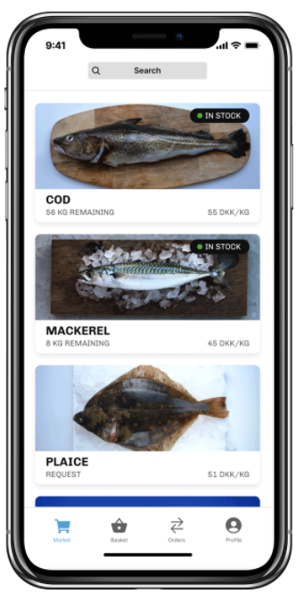
CASE STUDY – BE INSPIRED
Langosta Azul
Blue Lobster es una aplicación que permite acortar las cadenas de suministro y aumentar la transparencia de los restaurantes que se abastecen de pescado.
La aplicación pone en contacto a los restaurantes con los pescadores locales (de bajo impacto) y proporciona a los clientes información adicional sobre la comida que se les sirve mediante códigos QR.
Los clientes escanean el código QR y descubren quién ha capturado el pescado, dónde se ha pescado, con qué equipo y en qué puerto ha desembarcado.

Slide 72
Aumentar la Diversidad
Hay más de 400.000 especies de plantas en el mundo, y podemos comer al menos la mitad de ellas. En la actualidad, el 75% de nuestros alimentos procede de sólo 12 plantas, como el arroz, el maíz y el trigo, y de 5 fuentes de carne, como las vacas, los pollos y los cerdos.
Para mejorar la biodiversidad y contribuir a la agricultura regenerativa, incorpore una mayor diversidad en sus compras.

Slide 73
CASE STUDY – BE INSPIRED
Elika Jan
Elika Jan es un proyecto español que consiste en la creación de una aplicación que proporciona a las empresas y a los consumidores información sobre los ingredientes y su valor nutricional y posibles alérgenos. La información se suministra mediante códigos QR.
Al escanearlo con un dispositivo electrónico, el código proporciona información que permite a los restauradores aplicar mejoras en todas las fases de la preparación, así como durante la adquisición de los productos, su almacenamiento, su utilización, la gestión de los residuos y la presentación del producto acabado.

Slide 74
¡Enhorabuena!
Has completado el curso Sustain en Innovación para el Sector de la Alimentación

Slide 75
Gracias

